Slide 1
Проект "Яблони"
Выполнил Фатхутдинов Самир

Slide 2
Введение
Идея проекта пришла ко мне в голову после того как я узнал о Л системах. При помощи них можно с минимальным количеством кода сгенерировать интереснейшие фигуры. Но когда я приступил к реализации я понял что к моей идеи они совершенно не подходят и сейчас я использую рекурсию.
Сейчас это не просто симуляция деревьев но и игра где за собирание яблок можно покупать удобрение или саженцы для создания новых деревьев.

Slide 3
Реализация
Как я уже сказал я использую рекурсию. На ней основаны 6 из 19 функций. Дерево храниться так - каждая ветка хранит в себе все последующие ветки.

Slide 4
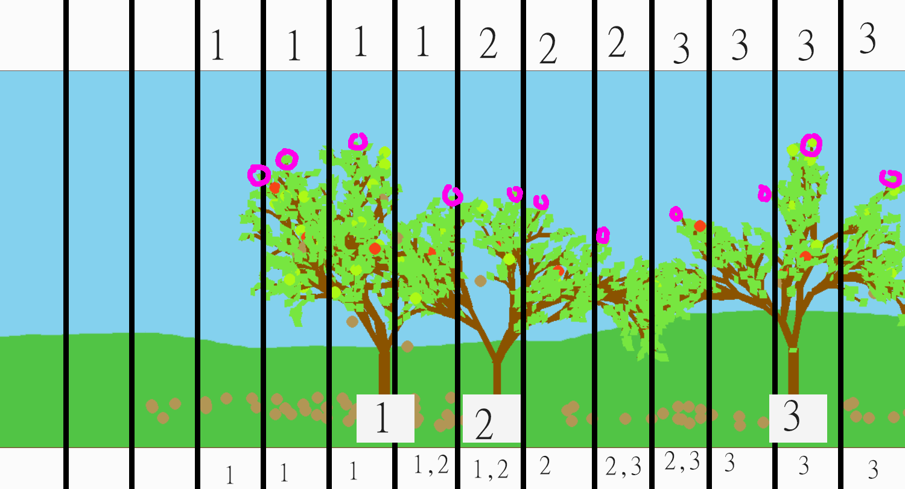
Энергия
Я попытался воссоздать
механизм получения энергии.
Способов получения энергии
два и оба они базируются
на блоках. Блоки заполняются
ссылками на деревья которые
должны получить энергию.
"Блок света" выбирает дерево
с максимально высокой веткой. "Блок почвы" выбирает все деревья которые
касаются его и разделяет энергию между деревьями.
На картинке деревья подписаны номерами. На блоках сверху если это
свет или снизу если это почва написаны номера выбранных деревьев.
Розовым цветом обведены самые высокие ветки. Я ради удобства изобразил
только 14 блоков, хотя их используется 50. Также чем старше дерево тем больше
ему нужно энергии и тем медленнее оно растет.

Slide 5
Использованные технологии
Я использовал
Pygame для отображения
Random для случайного роста деревьев
Math для синусов, косинусов и числа пи

Slide 6
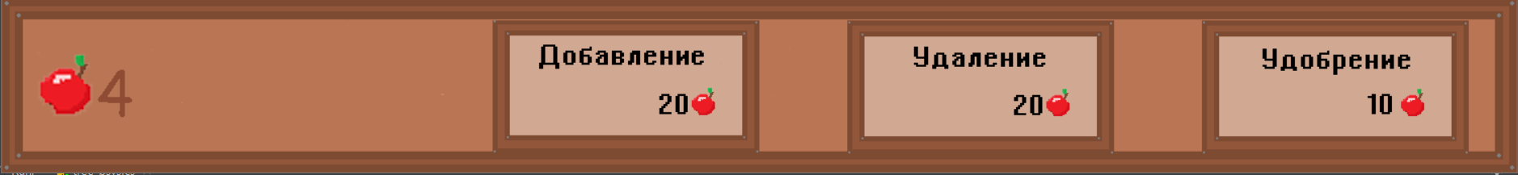
Магазин
В магазине отображается количество яблок, а также кнопки
Кнопок три: Для добавления новых яблонь, для удаления яблонь и для удобрения

Slide 7
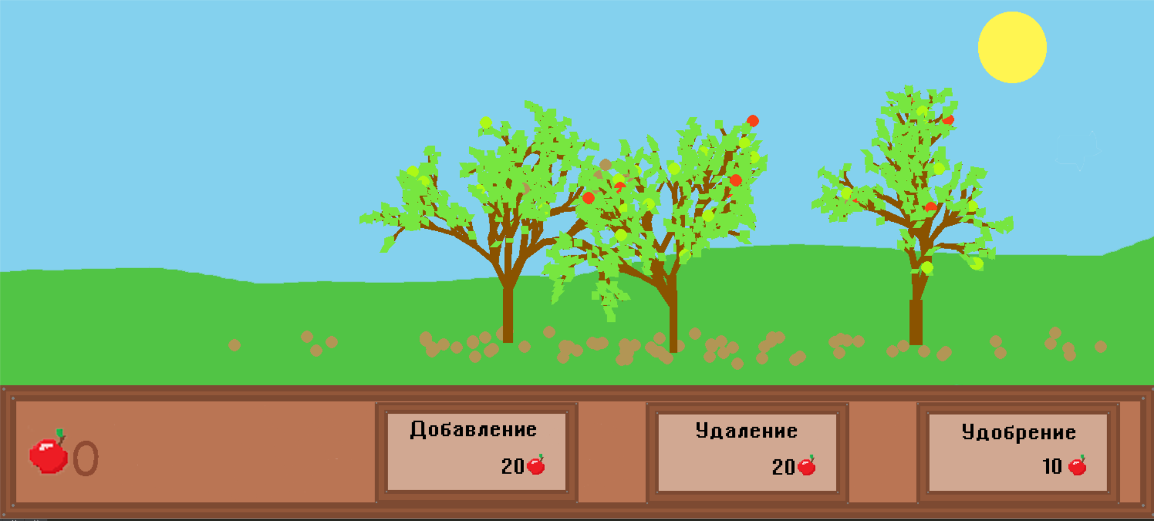
Скриншот

